Slide 1
一、氧族元素原子结构及性质递变
元素名称、符号 | 氧 ₈O | 硫 ₁₆S | 硒 ₃₄Se |  | 碲 ₅₂Te
原子半径变化 | 逐渐增大 非金属性渐弱、金属性渐强
颜色、状态 | 无色气体 | 黄色固体 | 灰色固体 | 银白固体
熔沸点变化 | 逐渐升高
氢化物稳定性 | H₂O > H₂S > H₂Se > H₂Te
氢化物还原性 | H₂O < H₂S < H₂Se < H₂Te
氧化物化学式 |  | SO₂ SO₃ | SeO₂ SeO₃ | TeO₂ TeO₃
最高含氧酸酸性 | H₂SO₄ > H₂SeO₄ > H₂TeO₄

Slide 2

二、臭氧与过氧化氢
是氧的同素异形体，常温、常压是淡蓝色特殊臭味气体
不稳定性： 2O₃ ＝ 3O₂（氟氯烃、氮氧化物加快分解）
O₃
极强的氧化性：可用于漂白和消毒
3O₂
放电
2O₃
O₃的产生：
是一种无色粘稠状液体，水溶液称双氧水，呈弱酸性
有强氧化性，可用作氧化剂、漂白剂、消毒剂等，可用火箭燃料。
H₂O₂
不稳定性：易分解产生氧气，常用于实验室制氧气。
2 H₂O₂ 2 H₂O + O₂ ↑

Slide 3
（1）臭氧的物理性质
特殊臭味的淡蓝色气体，密度比氧气大，比氧易溶于水液态呈深蓝色，固态呈紫黑色。
（2）臭氧的化学性质
① 不稳定性：易分解：2O₃ = 3O₂
在氟利昂、氮氧化物（起什么作用）的存在下分解加快，臭氧空洞形成的主要原因。
② 强氧化性：能氧化Ag、Hg等，3Ag + O₃ = 3Ag₂O
3Hg + O₃ = 3HgO 2KI+O₃+H₂O=2KOH+I₂+O₂↑
臭氧能用于漂白和消毒，某些染料被臭氧强烈氧化而褪色，臭氧可以杀死许多细菌，臭氧是很好的漂白剂和消毒剂。

Slide 4
3、H₂O₂的化学性质：
（1）不稳定性 ： 2H₂O₂=====2H₂O＋O₂↑ MnO₂为催化剂。实验室常用此法制氧气。
（2）弱酸性: H₂O₂ H⁺+HO₂⁻。
MnO₂
（3）氧化性：
H₂O₂ + H₂S == S↓ + 2H₂O H₂O₂ + SO₂ = H₂SO₄
2Fe²⁺+H₂O₂+2H⁺= 2Fe³⁺+ 2H₂O
H₂O₂+2I⁻ + 2H⁺= I₂+ 2H₂O
（4）还原性： 2KMnO₄+5H₂O₂+3H₂SO₄=K₂SO₄+2MnSO₄+5O₂↑+8H₂O
2LiCoO₂+H₂O₂+6H⁺=2Li⁺+2Co²⁺+4H₂O+O₂

Slide 5
练习题：
（1）将过氧化氢溶液滴入紫红色的酸性KMnO₄溶液中，紫红色消失，表现了过氧化氢的_____________性。
（2）含有酚酞的Na₂CO₃溶液呈红色，再滴入过氧化氢溶液红色褪去，在上述溶液中加入足量NaOH溶液，没有红色出现，这现象表现了过氧化氢的_________________性。
（3）久置的油画白色颜料(PbSO₄)会变黑(PbS)，复原的方法是在油画的表面涂上一层过氧化氢溶液，这是利用了过氧化氢的___________性，反应的化学方程式_________________________________。
还原
氧化性或漂白性
氧化性
PbS+4H₂O₂=PbSO₄+4H₂O

Slide 6
2、在一定体积的18mol/L的浓硫酸中加入过量的铜片，加热使之充分反应，被还原的硫酸为0.9mol,则浓硫酸的实际体积为（ ）
A 等于50mL B大于50mL
C 等于100mL D 大于100mL
D
3、将过量的金属锌投入到含0.2mol H₂SO₄的热的浓硫酸中，下列判断正确的是（ ）
A 发生“钝化”不反应 B 产生的SO₂为0.1mol
C产生的SO₂小于0.1mol D 除SO₂外还含氢气
CD

Slide 7
4、将a摩尔Na₂S和b摩尔的Na₂SO₃溶于水，用稀硫酸酸化后，若生成物分别是:(1)只有S;(2)SO₂和S;(3)S和H₂S;则a和b的比值从(I)2:1;(II)大于2:1;(III)小于2：1中选出符合上述情况的关系（ ）
A (I)(II)(III) B (II)(III)(I)
C (I)(III)(II) D (III)(I)(II)
C
5、将SO₂和SO₃混合气体通入BaCl₂溶液中，产生的现象（ ）
A.生成BaSO₄和BaSO₃混合沉淀
B .生成BaSO₃，有SO₃气体逸出
C.有SO₂和SO₃两种气体逸出
D.生成BaSO_{4,}有SO₂气体逸出
D

Slide 8
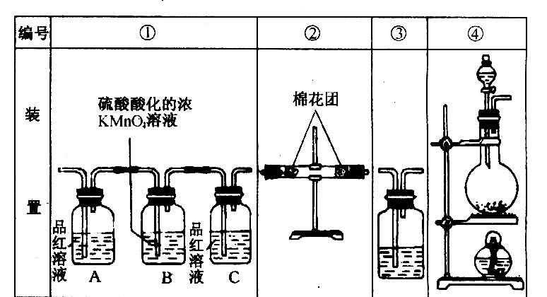
6、（1）浓硫酸和木炭粉在加热条件下反应的化学方程式_______（2）试用下列装置设计一个实验，验证上述反应所产生的各种产物。这些装置的连接顺序是：___---___---____----____。
(3)实验室可观察到①中A瓶的溶液腿色，C瓶的溶液不腿色. A瓶的溶液作用是_______， B瓶溶液的作用是___________，C瓶溶液的作用是_______；
(4)实验②中所加的固体药品是________,验证的产物是______确定装置② 在整套装置中位置的理由是___________.
（5）装置③中所盛溶液是________，可验证的产物是______。
4月3日zzw

Slide 9
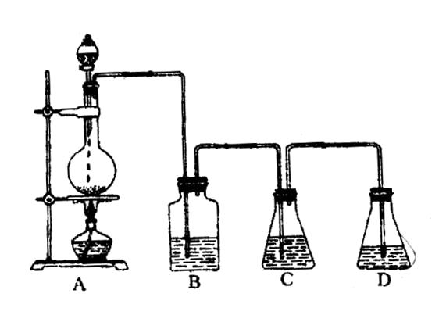
7.实验室用Na₂CO₃制Na₂SO₃晶体，装置如图。将17g Na₂CO₃溶于80mL水中，分装在C、D两瓶中，再将25g铜屑放入圆底烧瓶中，用60mL浓硫酸和10mL水装在分液漏斗中。逐滴加入硫酸,小心加热使SO₂逐渐发生。将SO₂通入Na₂CO₃溶液至饱和，在合并C、D两瓶所得的溶液中，慢慢加入17g Na₂CO₃蒸发浓缩，冷却后得Na₂SO₃晶体。回答问题：（1）配制60mL浓硫酸和10mL水的混合液的方法是____________；(2)B中浓硫酸的作用是_________;(3) Na₂CO₃溶液分装在C、D两个瓶中的原因是________,发生反应的化学方程式是_____________;(4)控制SO₂产生速率的方法是_______;（5）通入气体结束后，再加入Na₂CO₃的目的是______。

Slide 10
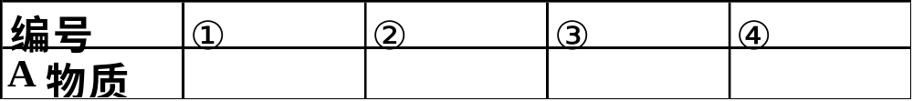
8. 将一定量的H₂S气体通入400mL0.5mol/L的NaOH溶液中，然后在低温下蒸发溶液，得到白色固体A。
1）推测白色固体A的所有可能的组成，将化学
式填入下表：
2）若得到白色固体的质量为7.92g，试通过计算确定组成 A物质及其质量。
NaOH
Na₂S
Na₂S
Na₂S
NaHS
NaHS
4月3日zzw

Slide 11
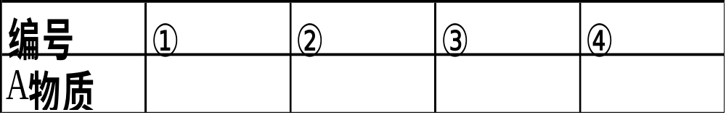
9.将一定量的SO₂气体通入400mL0.5mol/L的NaOH溶液中，然后在低温下蒸发溶液，得到白色固体A。
（1）推测白色固体A的所有可能的组成，将化学式填入下表：
（2）若得到白色固体的质量为23g，试通过计算确定组成 A物质及其质量。
NaOH
Na₂SO₃
Na₂SO₃
Na₂SO₃
NaHSO₃
NaHSO₃

Slide 12
25. 5克含有的SiO₂硫铁矿试样，在氧气中燃烧后，固体质量变为3.75克，如果用这种硫铁矿1吨制硫酸，在制取过程中有1.5%的硫损失，能制65%的硫酸多少吨？(75% 1.856)
26. 用含FeS ₂80%的硫铁矿，燃烧时损失硫5%，用SO2氧化成SO₃时利用率为99%，问生产1吨98%的硫酸，需要这种矿多少吨？
4月3日zzw

